Slide 1
Lang zult u wonen

Slide 2
Bewustwordingscampagne
Scheiden van wonen en zorg
Woningaanpassingen

Slide 3
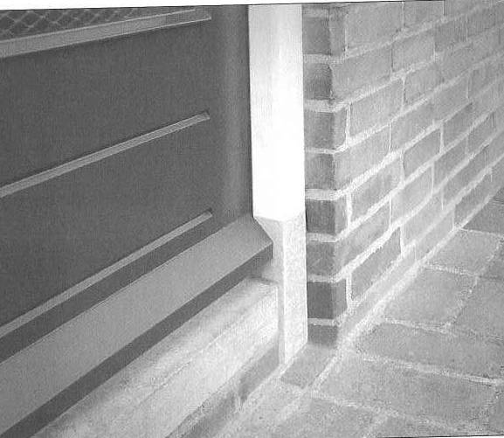
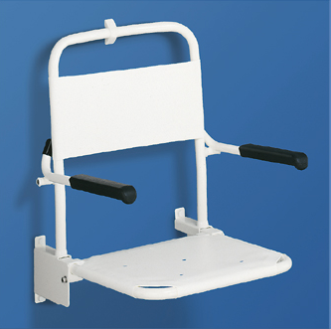
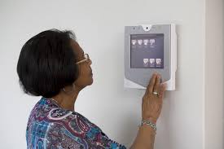
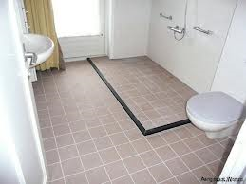
Woningaanpassingen

Slide 4
Activiteiten 1. Informatiemarkten 2. Huisbezoeken 3. Stimuleringsmaatregel

Slide 5
Informatiemarkten
Dalfsen – 16 oktober
Lemelerveld – 4 november
Nieuwleusen – 25,26,27 februari 2015

Slide 6
Huisbezoeken
Vrijwilligers Landstede
Thuisscan

Slide 7
Stimuleringsmaatregel
Looptijd van 1 september 2014 tot 1 september 2015
Is toegankelijk voor alle 60 plussers in de gemeente Dalfsen
Geldt voor een bestaande woning
Er wordt 50% van het bedrag vergoed tot maximaal €1500
Hoe aanvragen ?
Middels aanvraagformulier, inleveren bij gemeente
Wanneer in aanmerking voor subsidie ?
Eerst goedkeuring aanvraag, dan aanpassing, check, daarna uitbetaling

Slide 8
Vragen ?

